Slide 1





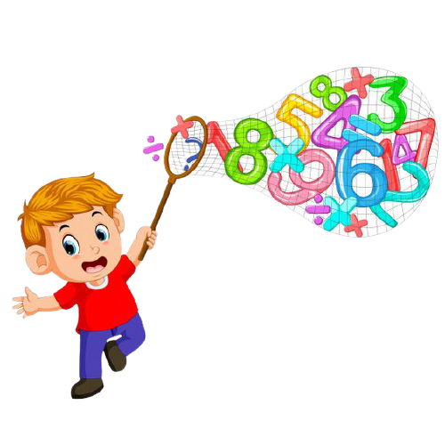




Slide 2







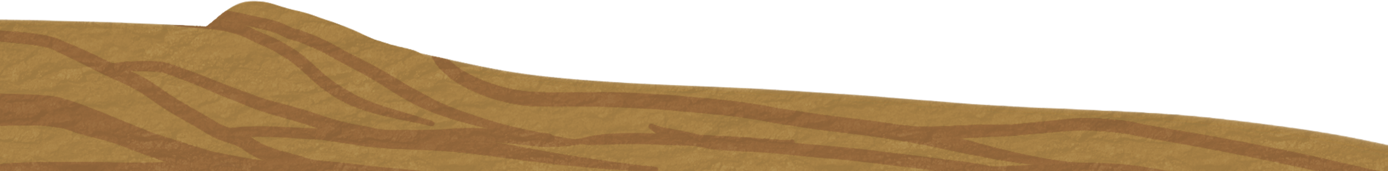
Sắp đến mùa đông rồi, mình và mẹ cần tìm thật nhiều hạt kê để dự trữ, các bạn giúp mình nhé!

Slide 3


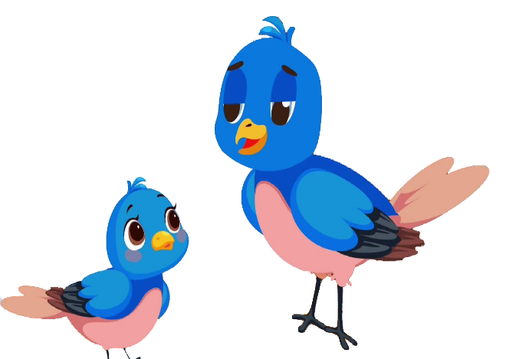

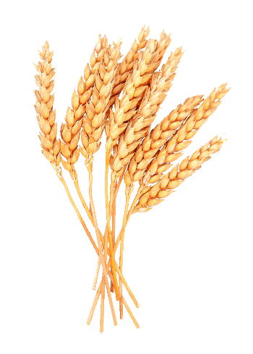



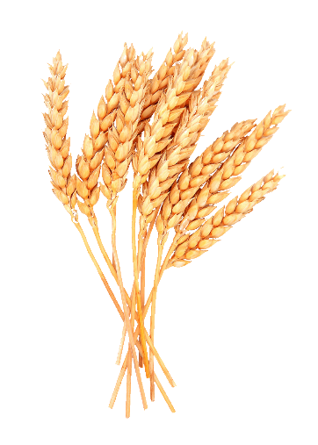





Tính: $\frac{5}{4}+\frac{3}{4}$ = ?
A
B
$$\frac{7}{4}$$
$$2$$
C
D
$$\frac{8}{5}$$
1

Slide 4
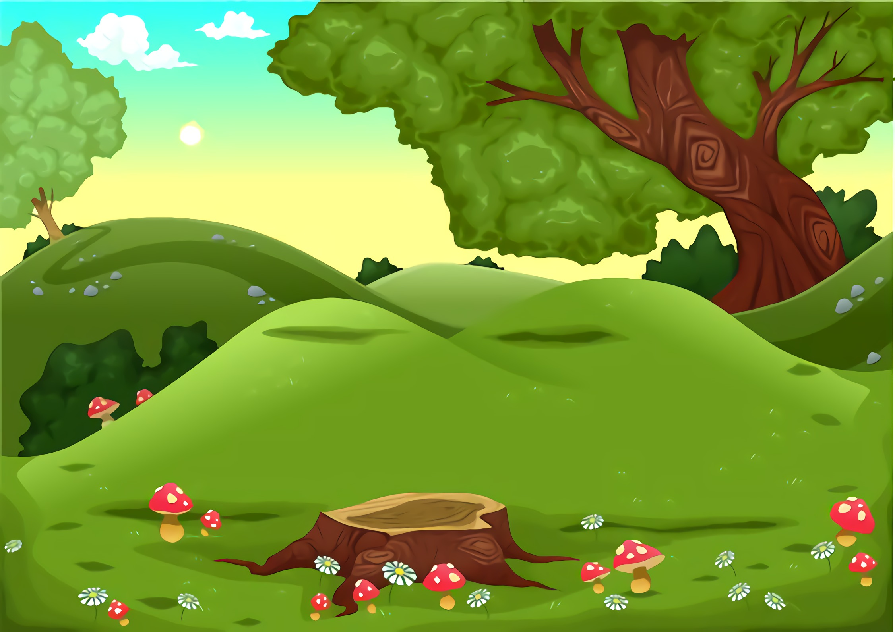




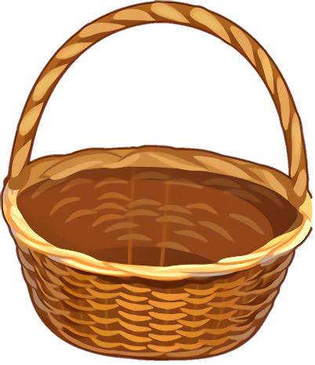


Đúng rồi!
+1

Slide 5


Sai mất rồi!!!

Slide 6

Nêu cách cộng 2 phân số cùng mẫu số , khác mẫu số
Muốn cộng hai phân số khác mẫu số, ta quy đồng hai phân số đó rồi cộng các phân số đó.

Slide 7









Slide 8






Slide 9









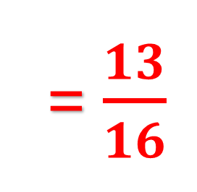
1
TÍNH
a) $\frac{3}{11}+\frac{14}{11}$
b) $\frac{1}{16}+\frac{3}{4}$
c) $\frac{2}{20}+\frac{7}{10}$
=$\frac{15}{11}$
=$\frac{1}{16}$ + $\frac{12}{16}$
=$\frac{1}{10}$ + $\frac{7}{10}$
=$\frac{13}{16}$
=$\frac{1 + 12}{16}$
=$\frac{1 + 7}{10}=\frac{8}{10}$
=$\frac{4}{5}$

Slide 10
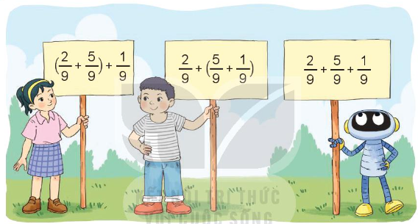
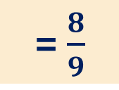
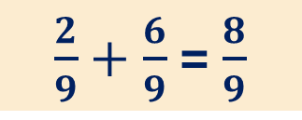
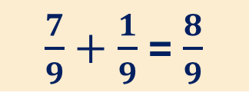
2
So sánh giá trị của các biểu thức dưới đây.
$\frac{2}{9}+\frac{6}{9}$ = $\frac{8}{9}$
$\frac{7}{9}+\frac{1}{9}$ = $\frac{8}{9}$
= $\frac{8}{9}$
Vậy $\frac{7}{9}+\frac{1}{9}$ = ($\frac{2}{9}+\frac{5}{9})+\frac{1}{9}$ = $\frac{2}{9}+\frac{5}{9}$ $+\frac{1}{9}$

Slide 11
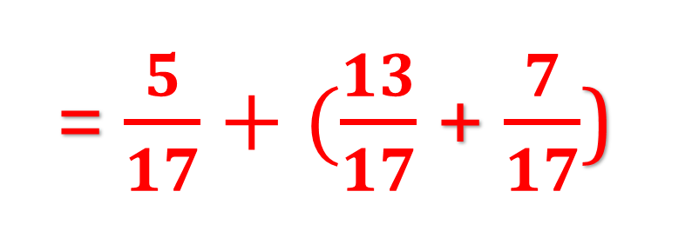



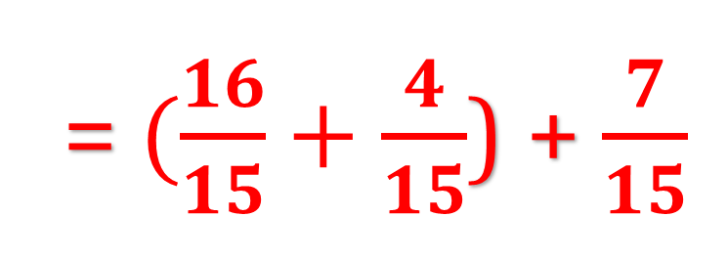



3
Tính bằng cách thuận tiện
a) $\frac{16}{15}+\frac{7}{15}+\frac{4}{15}$
b) $\frac{5}{17}+\frac{7}{17}+\frac{13}{17}$
=$(\frac{16}{15}+\frac{4}{15}$) + $\frac{7}{15}$
=$\frac{5}{17}+(\frac{13}{17}$ + $\frac{7}{17}$)
=$\frac{20}{15}+\frac{7}{15}$
=$\frac{5}{17}+\frac{20}{17}$
=$\frac{27}{15}=\frac{9}{5}$
=$\frac{25}{17}$

Slide 12

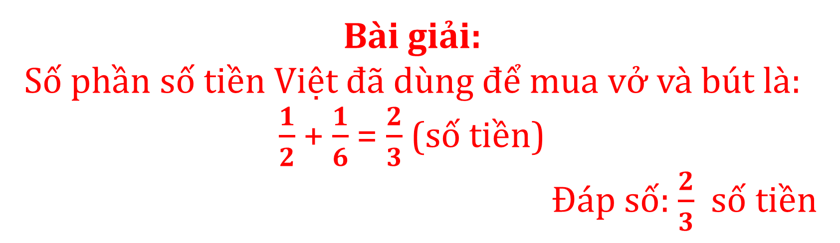
Việt dùng $\frac{1}{2}$ số tiền của mình để mua một quyển vở. Sau đó bạn ấy dùng thêm $\frac{1}{6}$ số tiền của mình để mua bút. Hỏi Việt đã dùng bao nhiêu phần số tiền của mình để mua vở và bút?
4
Bài giải:
Số phần số tiền Việt đã dùng để mua vở và bút là:
$\frac{1}{2}$+ $\frac{1}{6}$= $\frac{2}{3}$ (số tiền)
Đáp số: $\frac{2}{3}$ số tiền

Slide 13
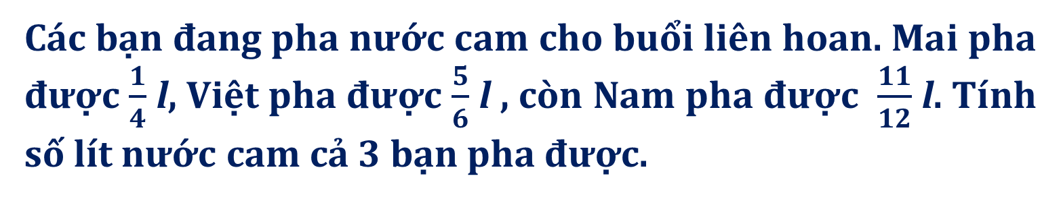
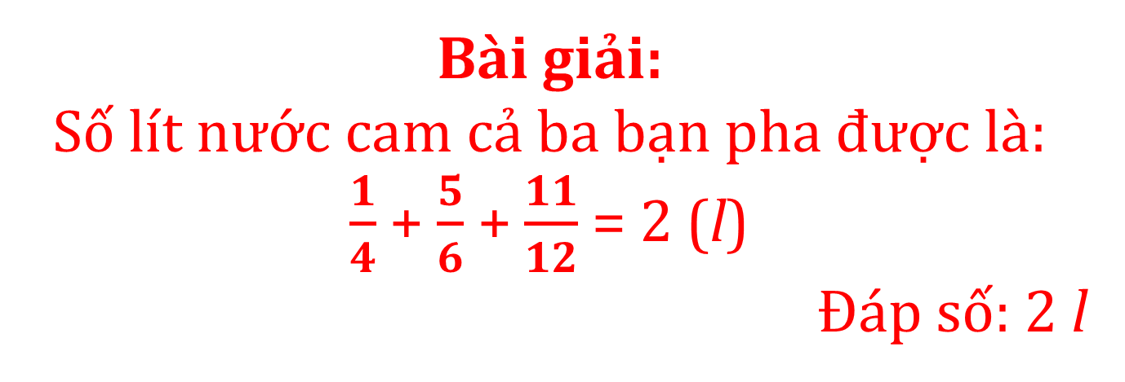
Các bạn đang pha nước cam cho buổi liên hoan. Mai pha được $\frac{1}{4}$ l, Việt pha được $\frac{5}{6}$ l , còn Nam pha được $\frac{11}{12}$ l. Tính số lít nước cam cả 3 bạn pha được.
5
Bài giải:
Số lít nước cam cả ba bạn pha được là:
$\frac{1}{4}$ + $\frac{5}{6}$ + $\frac{11}{12}$ = 2 (l)
Đáp số: 2 l

Slide 14


